Slide 1

Program edukacyjny
„CzyściMY”
Temat: Owsica
Powiatowa Stacja Sanitarno-Epidemiologiczna w Gdańsku

Slide 2

Spis treści
Wstęp
Podstawowe informacje na temat owsicy
Sposoby zarażenia
Objawy
Leczenie
Powikłania nieleczonej owsicy
Warto wiedzieć
Co powinna zrobić szkoła / przedszkole?
Co powinien zrobić rodzic?

Slide 3

Choroba pasożytnicza – czy to naprawdę problem?
Obecność pasożytów może być przyczyną wielu problemów zdrowotnych, które w konsekwencji doprowadzają do rozwoju licznych chorób pasożytniczych (parazytoz). Poszczególne choroby mogą różnić się od siebie czasem trwania i objawami.
Pasożyty mogą żyć na powierzchni ciała żywiciela (tzw. pasożyty zewnętrzne) albo we wnętrzu ciała (tzw. pasożyty wewnętrzne).
Pasożyty dostają się do organizmu człowieka na wiele sposobów:
przez picie nieprzegotowanej wody niewiadomego pochodzenia, spożywanie niedomytych owoców, spożywanie surowego lub niedogotowanego mięsa, spożywanie produktów niewiadomego pochodzenia, brak higieny osobistej, ale też przez kontakt z ukochanym zwierzakiem i przebywanie w dużych skupiskach ludzkich.

Slide 4
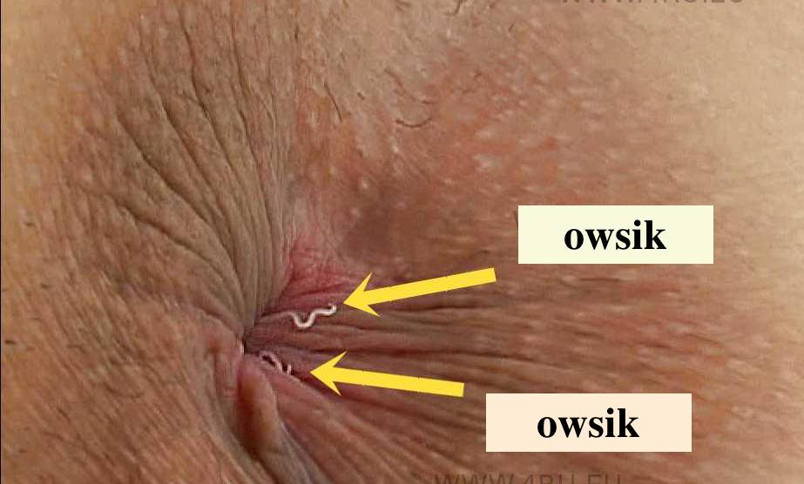
Kilka podstawowych informacji na temat Owsicy
Owsica jest jedną z najczęstszych chorób pasożytniczych jelita grubego
Wywołana jest przez owsika – 1 cm, biały nicień przypominający wyglądem białą cienką nitkę
(można dostrzec go gołym okiem).
Występuje częściej u dzieci niż dorosłych (ze względu na brak nawyku przestrzegania higieny, np. mycia rąk)
Źródło: http://koniczynka-med.pl/2018/05/09/owsiki.html

Slide 5
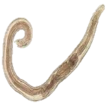
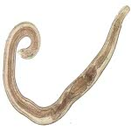
1) inwazyjne jaja dostają się
do przewodu pokarmowego
2) z jaj wylęgają się larwy
3) larwy wędrują
do jelita grubego,
dojrzewają przez
ok. 3 miesiące
4) zapłodnione samice przemieszczają się w stronę odbytu
5) w nocy, samica wychodzi na zewnątrz ciała i składa jaja wokół odbytu

Slide 6
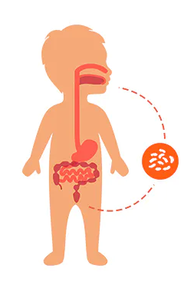
jaja przyklejone są do skóry lepką substancją
w następstwie skóra w okolicy odbytu zaczyna swędzieć
dziecko w trakcie snu bywa niespokojne,
drapiąc się, gromadzi jajeczka pod paznokciami
wystarczy, że maluch włoży do ust niedokładnie umyte ręce i dochodzi do ponownego zarażenia
Źródło: https://parenting.pl
Jaja spadają także na prześcieradło, wewnętrzną stronę ubrania. Gdy śluz obeschnie, unoszą się wraz z kurzem i mogą być wdychane z powietrzem lub osiadają na okolicznych przedmiotach. Poza organizmem człowieka, jaja owsika potrafią przeżyć do 20 dni, zachowując zdolność do zarażania aż przez 3 tygodnie.

Slide 7
Jak można się zarazić?
zarażeniu sprzyja przebywanie dzieci w dużych skupiskach, np. w żłobkach, przedszkolach, szkołach
zarażenie następuje bezpośrednio poprzez przeniesienie jaj na palcach
ze swędzącej okolicy odbytu do ust
Jaja mogą być także przenoszone na:
pożywieniu
przedmiotach codziennego użytku
bieliźnie, pościeli
Owsicą zarazić można się także drogą kropelkową. Jaja są bardzo małe i lekkie, przez co unoszą się w powietrzu. Wówczas osiadają np. na kurzu, który jest wdychany przez człowieka.
Owsica rozprzestrzenia się bardzo szybko wśród osób, które znajdują się w bezpośrednim otoczeniu chorego – np. domownicy lub rówieśnicy, z którymi ma kontakt.

Slide 8
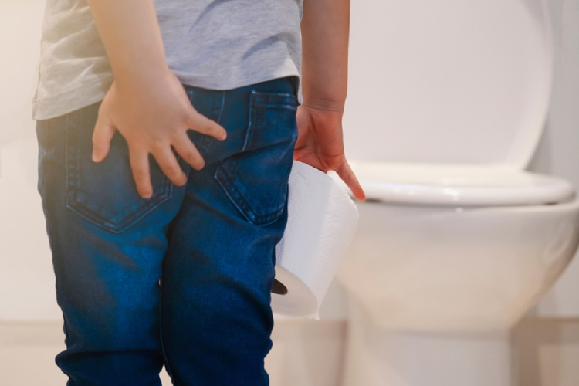
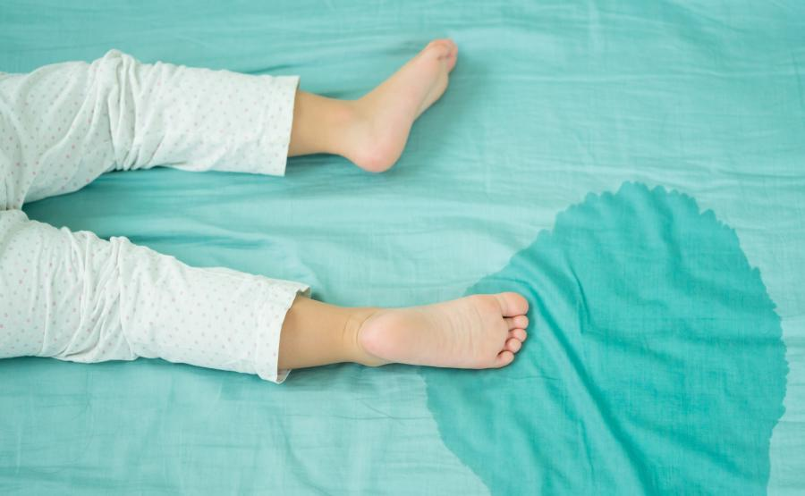
Objawy
Owsica może przebiegać bezobjawowo.
Objawy zależne są od intensywności inwazji.
Objawy mogą też się nasilać na skutek ciągłego „samozarażania”
Do najczęstszych objawów należą:
świąd odbytu (szczególnie w porach nocnych)
stan zapalny okolic odbytu wywołany nocnym drapaniem
moczenie nocne
nadmierna pobudliwość
bezsenność i ogólne zmęczenie/osłabienie
U dziewcząt i kobiet owsiki mogą wywołać świąd i zapalenie sromu oraz pochwy

Slide 9


Jak walczyć?
Leczenie owsicy nie jest skomplikowane ☺
Polega głównie na przyjmowaniu odpowiednich leków.
Warunkiem skutecznego leczenia jest także zachowanie wysokiego poziomu higieny osobistej oraz utrzymywanie czystości pomieszczeń.
Należy podkreślić, że jeśli owsiki stwierdzono u dziecka, wówczas cała rodzina powinna zostać poddana terapii farmakologicznej, aby uniknąć wzajemnego zarażania się.
Źródło: www.medistore.com

Slide 10
Najważniejsze zasady to:
zachowywać rygorystyczną higienę osobistą – bardzo często myć ręce,
obciąć paznokcie na krótko,
często zmieniać bieliznę osobistą (szczególnie po nocy),
często zmieniać pościel,
to co można należy wyprać w 90ºC (tylko taka temperatura niszczy jaja owsików),
utrzymanie czystości w łazience i pomieszczeniach sanitarno-higienicznych,
dbanie o czystość foteli, kanap, dywanów, itp.
mycie zabawek,
zmiana ręczników (początkowo najlepiej codziennie).
Pomocniczo w trakcie leczenia owsicy ważna jest odpowiednia dieta:
należy ograniczyć słodycze, zwiększyć ilość błonnika w diecie (znajdziemy go
w warzywach, owocach, pełnoziarnistym pieczywie i kaszach), co ułatwi pozbycie się owsików z jelit.

Slide 11


Nieleczona owsica…
może wywoływać wiele komplikacji, do których zalicza się:
problemy z koncentracją, co może skutkować problemami z nauką
i zapamiętywaniem;
zaburzenia snu,
zapalenie jelita grubego,
zapalenie wyrostka robaczkowego,
zapalenie skóry (wywołane ciągłym drapaniem okolic odbytu),
utratę masy ciała,
u dziewczynek – zapalenie żeńskich narządów płciowych.
Źródło: http://www.wszpwn.com.pl

Slide 12

Warto wiedzieć
W temperaturze pokojowej owsiki mogą zarażać do 3 tygodni
Pojedyncze larwy owsików trudno zauważyć, ale kiedy rozmnożą się nadmiernie, w kale dziecka wyraźnie widać żwawo ruszające się, białe, jednocentymetrowe „niteczki”
Zgodnie z Ustawą z dnia 5 grudnia 2008 r. o zapobieganiu oraz zwalczaniu zakażeń i chorób zakaźnych u ludzi (t.j. Dz.U. z 2019 r., poz. 1239),
owsica nie podlega zgłaszaniu do Państwowego Powiatowego Inspektora Sanitarnego

Slide 13

Gdy dziecko ma owsiki
Gdy zauważysz owsiki u swojego dziecka poinformuj o tym Dyrektora przedszkola/szkoły, do której uczęszcza.
Dzięki temu będą mogły zostać podjęte odpowiednie kroki, takie jak:
dodatkowe sprzątanie,
pranie dywanów,
oddanie innym rodzicom pościeli do prania.
To wszystko pomoże zapobiec rozprzestrzenianiu się choroby.

Slide 14

Co powinna zrobić szkoła / przedszkole gdy pojawi się owsica?
Jako, że owsica jest chorobą mocno związaną z higieną, aby zapobiegać rozprzestrzenianiu się owsicy w placówkach oświatowych powinno się podejmować następujące kroki:
Pilnować, aby dzieci przestrzegały higieny osobistej, szczególnie mycia rąk – zawsze po zabawie, przed posiłkami, po powrocie z podwórka, po skorzystaniu w toalety
Pilnować czystości toalet i pomieszczeń sanitarnych, uzupełniać mydło w dozownikach, w przedszkolach, jeśli używane są nakładki na toalety powinny być one dedykowane jednemu dziecku, podpisane i odpowiednio przechowywane (nie jedna na drugiej)
W placówkach powinno się wprowadzić wzmożony reżim sanitarny – dodatkowe sprzątanie, dezynfekcja (!)
Wszystkie pluszaki, poduszki, koce, które znajdują się w klasach, świetlicy powinny zostać schowane (zlikwidowane)

Slide 15
W przedszkolach, gdzie dzieci leżakują:
Przestrzegać zasad prawidłowego przechowywania pościeli, kocyków, poduszek – każda pościel powinna być ułożona osobno i nie dotykać innych
Podpisywać leżaczki i pilnować, aby każde dziecko leżało tylko na swoim
Pilnować, aby leżaczki były odpowiednio przechowywane (np. jeśli stoją
w pokoju zabaw, powinny być przykryte specjalnym pokrowcem)
Wprowadzić dodatkową dezynfekcję leżaczków (specjalnym preparatem do dezynfekcji)
Oddać wszystkie pościele rodzicom do prania (z zaznaczeniem, że powinno się je wyprać w 90ºC!)

Slide 16

Co powinien zrobić rodzic?
Zgodnie z zasadami prawidłowego leczenia owsicy należy:
Pilnować, aby dziecko miało krótko obcięte paznokcie
Pilnować częstej zmiany bielizny, szczególnie po nocy
Często zmieniać pościel
Często zmieniać ręczniki
Pościel, bieliznę, kocyki, ręczniki prać w 90ºC
Czyścić zabawki, fotele, dywany
Pilnować, aby dziecko myło często ręce
Pilnować, aby dziecko nie brało rąk do buzi
Zadbać, aby leczeniem objąć wszystkich domowników!

Slide 17
Bibliografia
Hadaś E., Derda M. „Pasożyty – zagrożenie nadal aktualne” Probl Hig Epidemiol 2014, 95(1): 6-13
Nieśpiał A., Panasiuk L. „Poziom wiedzy rodziców na temat wybranych chorób pasożytniczych u dzieci w wieku przedszkolnym”, Aspekty zdrowia i choroby, 2017, 2,3: 77-91
www.bezowsikow.pl/o-owsicy/owcica-co-to-jest-i-skad-sie-bierze.html (08.2019r.)
www.medistore.com.pl/zdrowie/owsiki (08.2019r.)

